Slide 1

Analisa dan Perancangan Perangkat Lunak
Memahami SDLC dan Penerapannya pada Aplikasi Edukasi Stunting

Slide 2
Arti dan Definisi Perangkat Lunak
Perangkat lunak adalah kumpulan program dan prosedur yang digunakan untuk mengendalikan perangkat keras komputer.
Analisa perangkat lunak adalah proses mempelajari sistem untuk menentukan kebutuhan dan solusinya.
Perancangan perangkat lunak adalah langkah merancang solusi teknis untuk memenuhi kebutuhan yang telah dianalisa.

Slide 3
Jenis-jenis Perangkat Lunak dan Etika Profesional
Jenis-jenis perangkat lunak meliputi:
- Perangkat Lunak Sistem (Sistem Operasi, driver)
- Perangkat Lunak Aplikasi (perangkat lunak produktivitas, media)
- Perangkat Lunak Pengembang (IDE, Compiler)
Etika Profesional: tanggung jawab memastikan perangkat lunak bebas dari kesalahan fatal, menghormati privasi data, dan mematuhi standar profesi.

Slide 4
Studi Kasus: Aplikasi Edukasi Stunting
Dalam pengembangan aplikasi edukasi stunting, tahapan SDLC diaplikasikan sebagai berikut:
1. Perencanaan: Mengidentifikasi kebutuhan edukasi tentang stunting.
2. Analisis Sistem: Menentukan fitur edukatif yang dibutuhkan pengguna.
3. Desain: Merancang UI/UX aplikasi yang mudah digunakan.
4. Pengembangan: Mengembangkan aplikasi sesuai desain.
5. Pengujian: Melakukan uji coba fungsionalitas dan bug.
6. Implementasi: Mendistribusikan aplikasi ke masyarakat.
7. Pemeliharaan: Memperbaiki bug dan memberikan pembaruan.

Slide 5
Mari Mencoba Praktik
Silahkan gunakan tema yang berkaitan aplikasi di bidang KESEHATAN

Slide 6
Mari Mencoba Praktik
1. Perencanaan: Mengidentifikasi kebutuhan.
2. Analisis Sistem: Menentukan fitur edukatif yang dibutuhkan pengguna.
3. Desain: Merancang UI/UX aplikasi yang mudah digunakan.
4. Pengembangan: Mengembangkan aplikasi sesuai desain.
5. Pengujian: Melakukan uji coba fungsionalitas dan bug.
6. Implementasi: Mendistribusikan aplikasi ke masyarakat.
7. Pemeliharaan: Memperbaiki bug dan memberikan pembaruan.

Slide 7
Software PROCESS & Method
ANALISIS DAN PERANCANGAN PERANGKAT LUNAK

Slide 8
Software Process
Software Process merupakan serangkaian kegiatan yang mengarah ke produksi produk perangkat lunak (Ian Sommerville, 2007)

Slide 9
Software Process
Terdapat 2 type software process:
Plan-driven processes merupakan proses di mana semua kegiatan proses yang direncanakan terlebih dahulu dan kemajuan diukur terhadap rencana ini
In agile processes merupakan perencanaan tambahan dan lebih mudah untuk mengubah proses yang mencerminkan perubahan kebutuhan pelanggan

Slide 10
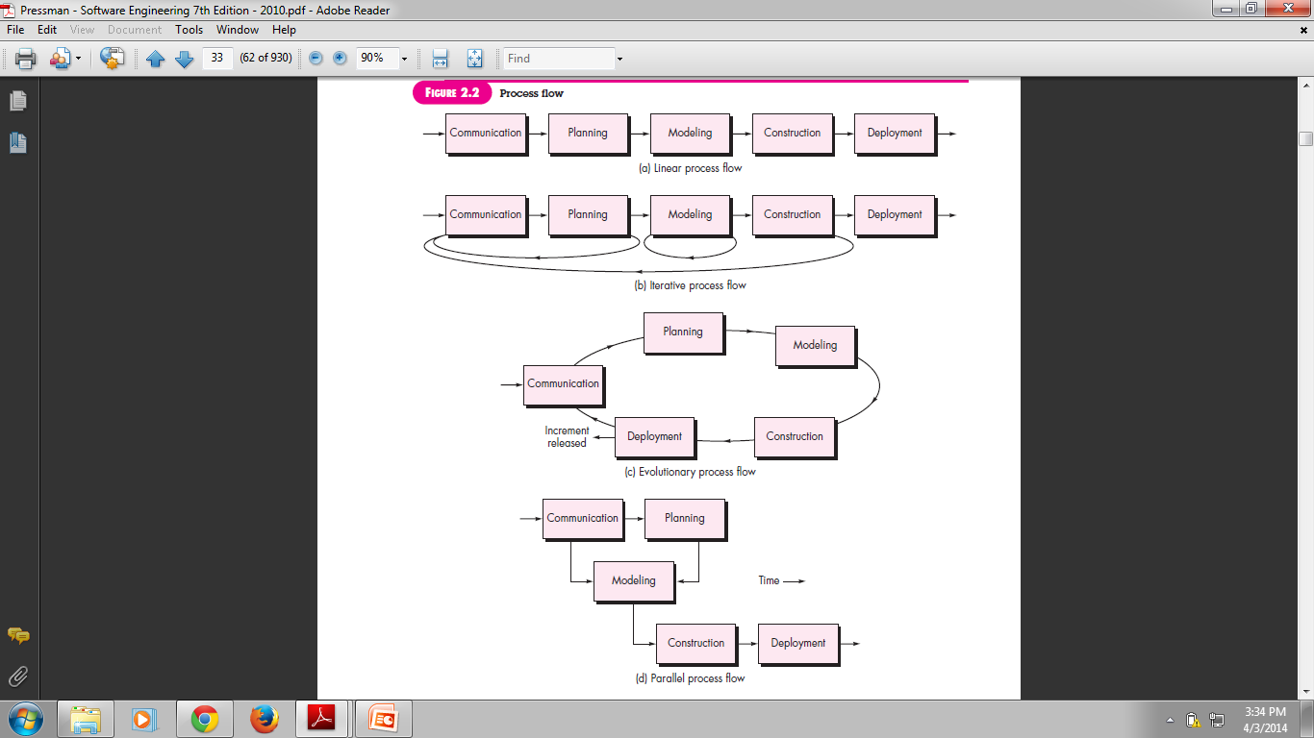
Aliran Proses
Proses secara aliran: Linier, Iterative, Parallel, Evolutionary

Slide 11
Major Methodologies
Structured Design
Waterfall method
Parallel development
RAD Development
Phased Development
Prototyping
Throw-away Prototyping
Agile Development
Extreme Programming (XP)
Scrum

Slide 12
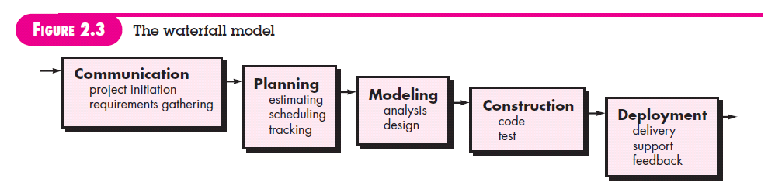
Software Process Model
Terdapat beberapa software process model, meliputi:
1. Waterfall Model
Alur secara linier
Biasa desebut dengan classic life cycle,

Slide 13
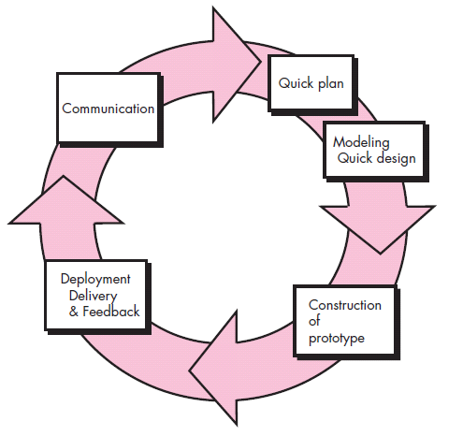
Software Process Model
2. Evolutionary Model
Dimulai dari model, kemudian dikembangkan dan akhirnya dipakai
Dimulai dari pembuatan Prototype

Slide 14
Software Process Model
3. Increment Model
Incremental Model merupakan gabungan antara model linier sekuensial dan prototyping.
Setiap linier sekuen menghasilkan produk yang deliverables (dapat dikirim)
Increment pertama merupakan produk inti (core), yang mengandung persyaratan/kebutuhan dasar.
Penambahan dilakukan pada increment-increment berikutnya

Slide 15
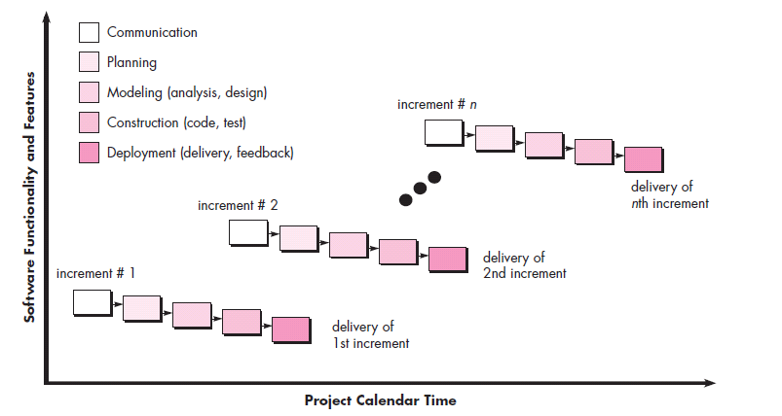
Software Process Model
3. Increment Model

Slide 16
Software Process Model
4. Spiral Model
Evolutionary process (pengembangan bertingkat)
Menggabungkan keunggulan prototyping dan waterfall
Memungkinkan dikembangkannya perangkat lunak secara bertahap (incremental) dan cepat

Slide 17
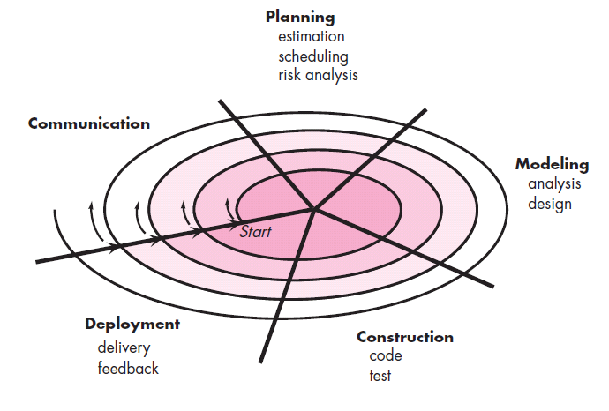
Software Process Model
4. Spiral Model

Slide 18
An Agile View of Process
Merupakan hal yang masuk akal, untuk mengembangkan perangkat lunak secara cepat pada jenis proyek perangkat lunak tertentu
Dapat memberikan sistem yang sukses dengan cepat dengan menekankan komunikasi yang terus menerus dan kolaborasi di antara para pengembang dan pelanggan

Slide 19
Software Life Cycle
Perangkat lunak memiliki siklus hidup yang dikenal dengan siklus hidup perangkat lunak (Software Life Cycle)
Siklus hidup perangkat lunak (Software Life Cycle) adalah urutan dari kegiatan yang ada di dalam sebuah pengembangan perangkat lunak (Gustafson, 2002)

Slide 20
Software Development Process
Software Development Process, juga dikenal sebagai Software Development Life-Cycle / siklus hidup pengembangan perangkat lunak, adalah struktur yang dikenakan pada pengembangan produk perangkat lunak.
Software Life Cycle dan Software Process merupakan bagian dari siklus hidup pengembangan sistem (System Development Life Cycle)

Slide 21
Siklus Hidup Perangkat Lunak (SDLC)
SDLC adalah proses yang digunakan oleh industri perangkat lunak untuk merancang, mengembangkan, dan menguji perangkat lunak.
Tahapan SDLC meliputi:
1. Perencanaan
2. Analisis Sistem
3. Desain
4. Pengembangan
5. Pengujian
6. Implementasi dan Pemeliharaan

Slide 22
System Development Life Cycle (SDLC)
System Development life cycle (SDLC) / Siklus Hidup Pengembangan Sistem adalah proses memahami bagaimana sistem informasi (IS) dapat mendukung kebutuhan bisnis, perancangan sistem, membangunnya dan memberikannya kepada pengguna (Dennis, 2005).

Slide 23
Kelebihan dan Kekurangan SDLC
Penerapan SDLC memiliki kekurangan dan kelebihan.
Kelebihan dari SDLC adalah menyediakan tahapan yang dapat digunakan sebagai pedoman pengembangan sistem, sedangkan
Kekurangannya: hasil dari SDLC tergantung pada hasil analisis, sehingga jika terdapat kesalahan di tahap analisis akan terbawa terus ke hasil sistem

Slide 24
Tahapan SDLC
Dennis menggunakan Process Framework yang berbeda dengan Roger S.Pressman, yaitu: Planning, Analysis, Design & Implementation
SDLC memiliki 4 tahapan mendasar (Dennis, 2005):
Planning
Analysis
Design
Implementation

Slide 25
System Development Life Cycle (SDLC)
Implementation
Design
Analysis
Planning

Slide 26
Project Phases
Planning: Why build the system?
System request, feasibility analysis, project size estimation
Analysis: Who, what, when, where will the system be?
Requirement gathering, business process modeling
Design: How will the system work?
Program design, user interface design, data design
Implementation: System construction and delivery
System construction, testing, documentation and installation

Slide 27
Processes and Products
Process
Product
Planning
Analysis
Design
Implementation
System Proposal
System Specification
New System with Testing/Maintenance Plan

Slide 28
SDLC and Deliverables
Implementation (New System)
Design (System Specification)
Analysis (System Specification)
Planning
(System Proposal)

Slide 29
What is methodology?
SDLC merupakan konsep, untuk mengimplementasikannya membutuh suatu pendekatan
Methodology merupakan suatu pendekatan formal untuk mengimplementasikan SDLC

Slide 30
Structured Design Methodology
Project berjalan dari satu tahapan ke tahapan selanjutnya
Umumnya, suatu tahapan telah selesai sebelum memulai ke tahapan selanjutnya

Slide 31
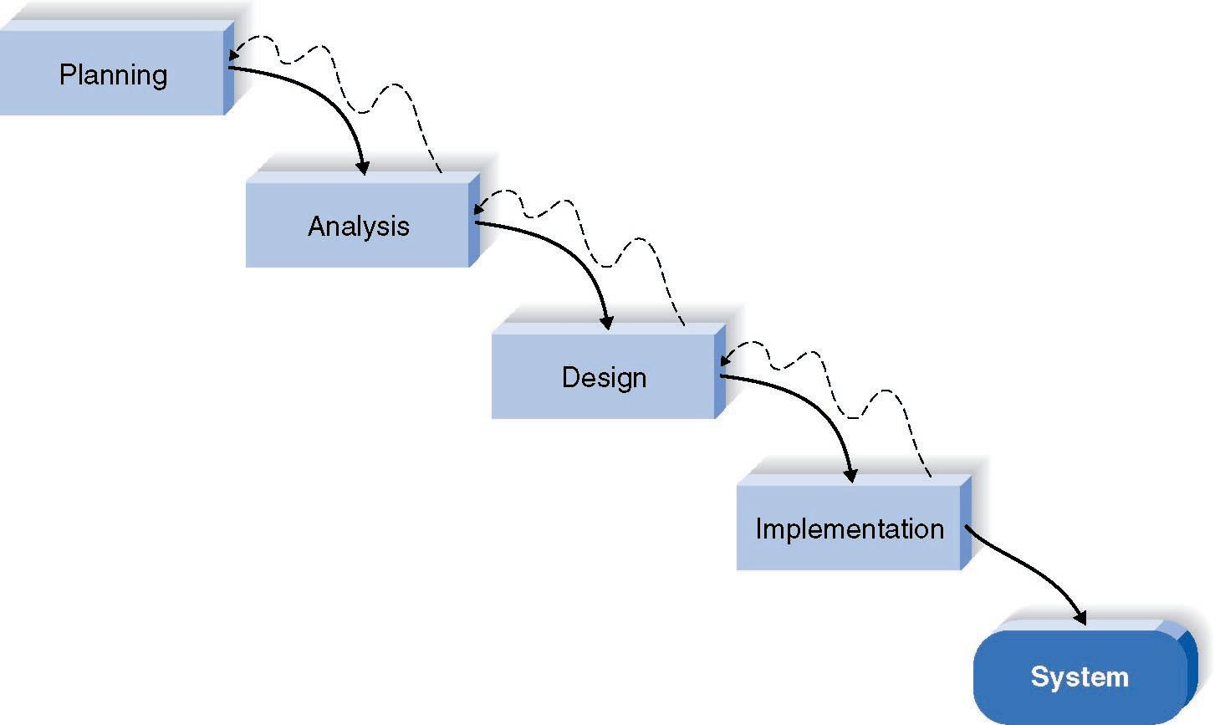
Waterfall Method

Slide 32
Waterfall Method
Kelebihan
Mudah untuk dipahami, mudah untuk digunakan
Tahapan dipahami dengan baik
Kontrol management baik
Bekerja baik ketika kualitas lebih penting dari biaya atau jadwal
Pengidentifikasian system request yang lama sebelum memulai menuliskan kode (programming), meminimalisasi perubahan-perubahan yang terjadi

Slide 33
Waterfall Method
Kekurangan
Semua kebutuhan harus diketahui di awal
Waktu yang lama antara system proposal dan peyerahan sistem baru
Design harus spesifik sebelum melakukan programming
Kemungkinannya kecil bagi customer untuk dapat melihat preview sistem yang sedang dikerjakan

Slide 34
When to use the Waterfall Model
Kebutuhan telah diketahui dengan baik
Definisi produk stabil
Versi baru dari suatu sistem yang telah ada

Slide 35
Parallel Development
Salah satu metode design struktur lainnya adalah Parallel Development
Seperti waterfall model, namun membaginya kepada beberapa sub-sub project dan menggabungkannya pada tahap akhir

Slide 36
Parallel Development
Parallel Development mencoba untuk mengatasi masalah penundaan yang lama antara tahap analisis dan pengiriman sistem.
Bukannya melakukan desain dan implementasi secara berurutan, Parallel Development melakukan desain umum untuk seluruh sistem dan kemudian membagi proyek menjadi serangkaian sub proyek yang berbeda yang dapat dirancang dan implementasi secara paralel

Slide 37
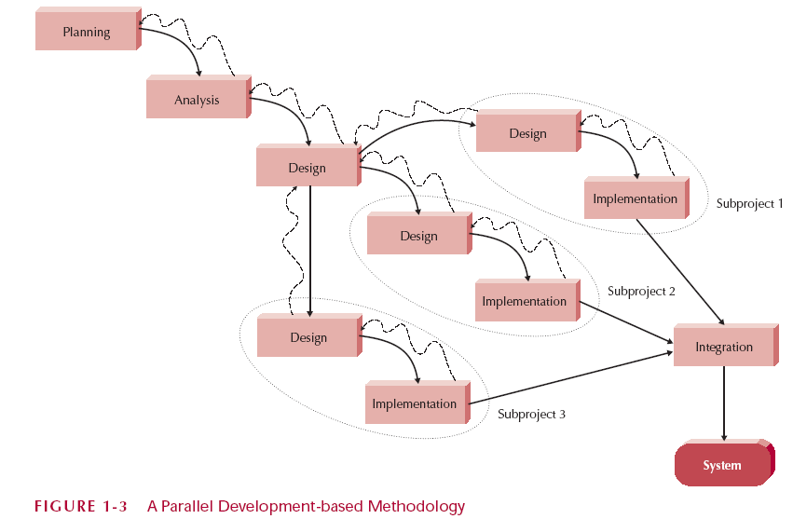
Parallel Development

Slide 38
Rapid Application Development
Phased development
A series of versions
Prototyping
System prototyping
Throw-away prototyping
Design prototyping

Slide 39
Rapid Application Development
Critical elements to speed up the SDLC:
CASE tools
Visual programming languages
Code generators

Slide 40
RAD – Phased Development
Memecah sistem ke dalam beberapa serangkaian versi
Setiap versi memiliki Analis, Design, dan Implementasi
Output dari suatu versi merupakan input untuk versi selanjutnya
Tahapan analisis mengidentifikasi keseluruhan konsep sistem kemudian mengkategorikan kebutuhan ke dalam beberapa versi.

Slide 41
RAD – Phased Development
Kebutuhan mendasar dan penting dimasukkan ke versi pertama dari sistem.
Tahapan analisis kemudian memasuki design, dan implementasi, namun hanya pada kebutuhan yang diidentifikasi pada versi pertama.
Versi pertama telah diimplentasikan, pekerjaan versi 2 dimulai dengan tambahan analisis, ide-ide, isu-isu, pelajaran dari versi 1, versi 2 dimulai, dst
Proses ini berlanjut sampai sistem selesai

Slide 42
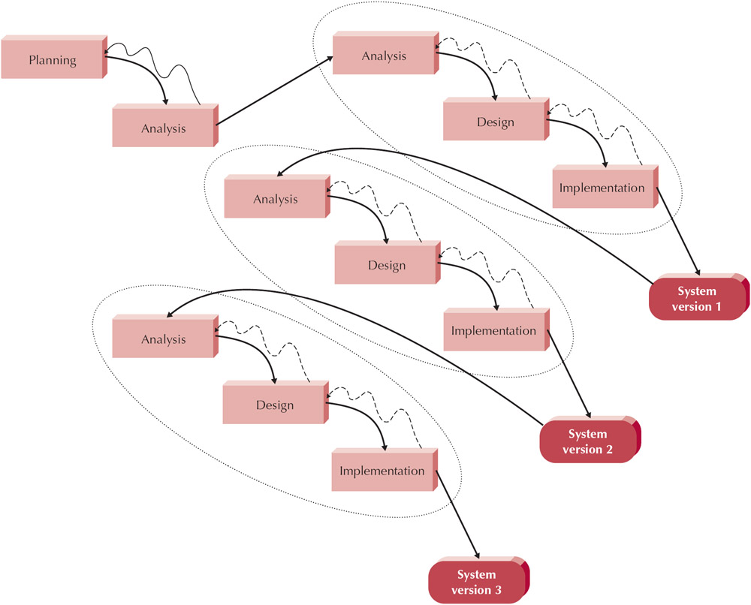

Slide 43
RAD – Phased Development
Kelebihan
Mendapatkan sistem yang berguna untuk pengguna dengan cepat
Kekurangan
Sistem awal sengaja tidak lengkap
System requirements berkembang tergantung pandangan dari versi user

Slide 44
RAD: Prototyping
Memulai dengan menyediakan fungsi sistem yang minimal minimal functionality disebut dengan "quick-and-dirty" prototype
Analisis, Design, Implementasi menghasilkan prototype. Perbaikan prototype dilakukan berulang-ulang dalam siklus (Analisis-Design- Implementasi)
Berhenti ketika prototype merupakan sebuah sistem kerja yang lengkap (sesuai)

Slide 45
RAD: Prototyping
Prototipe pertama biasanya adalah bagian pertama dari sistem bahwa pengguna akan menggunakan ini
Ini ditunjukkan dengan pengguna dan sponsor proyek memberikan komentar terhadap prototype yang dihasilkan, yang digunakan untuk menganalisa kembali, mendesain ulang, dan melaksanakan re-prototipe kedua yang menyediakan beberapa fitur-fitur tambahan.
Proses ini terus berlanjut dalam siklus sampai analis, pengguna, dan sponsor sepakat prototipe (sekarang disebut sistem) diinstal,

Slide 46
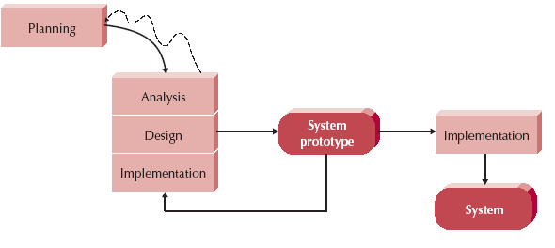
RAD: Prototyping

Slide 47
RAD: Prototyping
Kelebihan
Sangat cepat memberikan sistem bagi pengguna untuk berinteraksi (bahkan jika organisasi itu tidak siap/tidak memiliki gambaran)
Prototyping meyakinkan klien bahwa tim proyek bekerja dengan baik (tidak ada penundaan yang lama di mana pengguna melihat kemajuan),
Prototyping membantu lebih cepat memperbaiki persyaratan nyata (pengguna dapat berinteraksi dengan prototipe untuk lebih memahami apa yang bisa dan tidak bisa lakukan).

Slide 48
RAD: Prototyping
Kekurangan
Sistem rilis yang cepat memiliki tantangan untuk mencoba melakukan dengan hati-hati pada fase analisis.
Hal ini dapat menyebabkan masalah dalam pengembangan sistem yang kompleks karena isu dan permasalahan mendasar yang tidak diakui dengan baik sampai ke dalam proses pembangunan

Slide 49
RAD: Throw-Away Prototyping
Throw-Away prototyping menggunakan prototyping untuk tujuan yang berbeda dari prototyping sebelumnya
Melakukan analisis secara menyeluruh, untuk mengumpulkan informasi & mengembangkan ide-ide untuk sebuah konsep sistem.
Masalah yang muncul diujicobakan/diselesaikan dengan menganalisa, mendesign, & membangun sebuah prototype (yang dinamakan design prototype)
Yang dibangun merupakan fitur yang blm dipahami dengan jelas

Slide 50
RAD: Throw-Away Prototyping
Sebagai contoh, pengguna tidak sepenuhnya jelas tentang bagaimana sistem entry order harus bekerja.
Tim analis membangun serangkaian halaman HTML yang diperlihatkan untuk membantu klien memvisualisasikan sistem yang dibangun.
Jika menginginkan program canggih, tim bisa menulis bagian dari program dengan data contoh (sample) untuk memastikan bahwa mereka bisa mendapatkan apa yang diinginkan klien dengan tepat

Slide 51
RAD: Throw-Away Prototyping
Namun ini hanyalah design prototype (rancangan) ini bukan bagian dari produk
Membuat design prototype untuk memahami kebutuhan
Jika design prototype merupakan hal yang diinginkan & dapat mengatasi masalah, design prototype dibuang, selanjutnya memasuki tahap design, implementasi, system yang sesungguhnya.

Slide 52
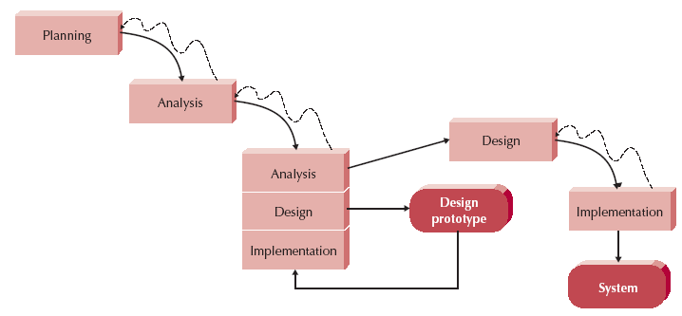
RAD: Throw-Away Prototyping

Slide 53
RAD: Throw-Away Prototyping
Kelebihan
Setiap prototype yang dibangun dapat meminimalkan resiko terkait isu-isu / masalah yang akan dihadapi oleh sistem
Menyeimbangkan fase analisis & design
Kekurangan
Sistem yang dikembangkan bergantung pada rancangan prototype

Slide 54
Perbedaan Prototyping & ThrowAway P
Prototype digunakan sampai sistem final
Sedangkan Throw Away, prototype tidak digunakan/dibuang

Slide 55
Agile Development
Menggunakan sedikit aturan yang mudah untuk dipelajari dan diikuti
Mengurangi banyak pemodelan dan dokumentasi
Menekankan kesederhanaan (simple) dan pengembangan aplikasi yang iteratif (berulang)
Contoh pengembangan ini:
Extreme Programming (XP)
Scrum
Dynamic Systems Development Model (DSDM)

Slide 56
Extreme Programming (XP)
“Core Values” of XP
Communication
Simplicity
Feedback
Courage (Quality First, test and efficient coding)

Slide 57
Extreme Programming (XP)
User Stories about system do
Code small program using defined standards
User Feedback
Repeat

Slide 58
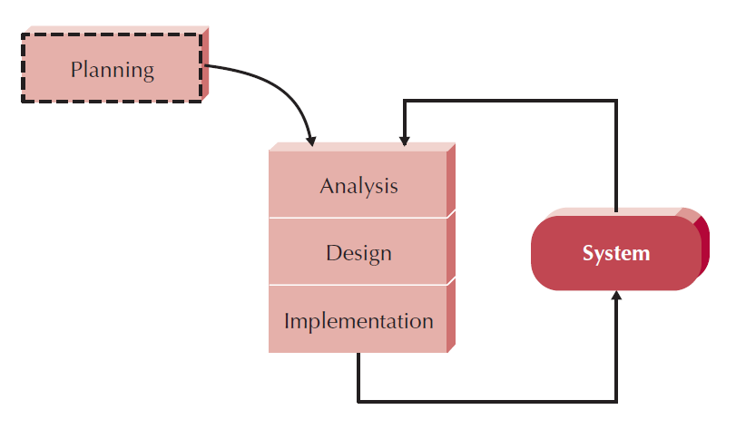
Extreme Programming (XP)

Slide 59
Selecting the Right Methodology
Clarity of User Requirements (Kejelasan Persyaratan Pengguna)
Familiarity with Technology (Kefamiliaran dengan teknologi)
System Complexity (Kompleksitas Sistem)
System Reliability (Keandalan Sistem)
Short Time Schedules (Jadwal Pendek)
Schedule Visibility

Slide 60
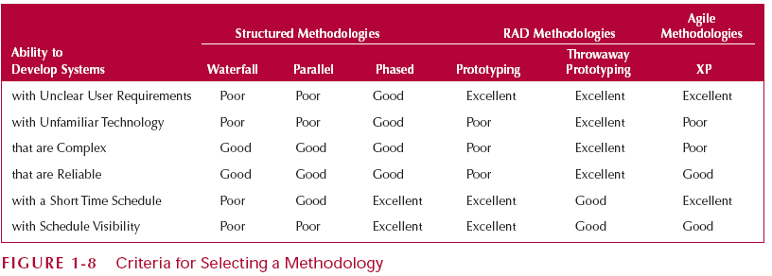
Selecting the Right Methodology

Slide 61
Project Team Skills and Rules
Projects should consist of a variety of skilled individuals in order for a system to be successful.
Six major skill sets an analyst should have include:
Technical
Business
Analytical
Interpersonal
Management
Ethical
Power point Presentation for Dennis, Wixom, & Roth System Analysis and Design, 3rd Edition
Copyright2006©John Wiley & Sons.Inc

Slide 62
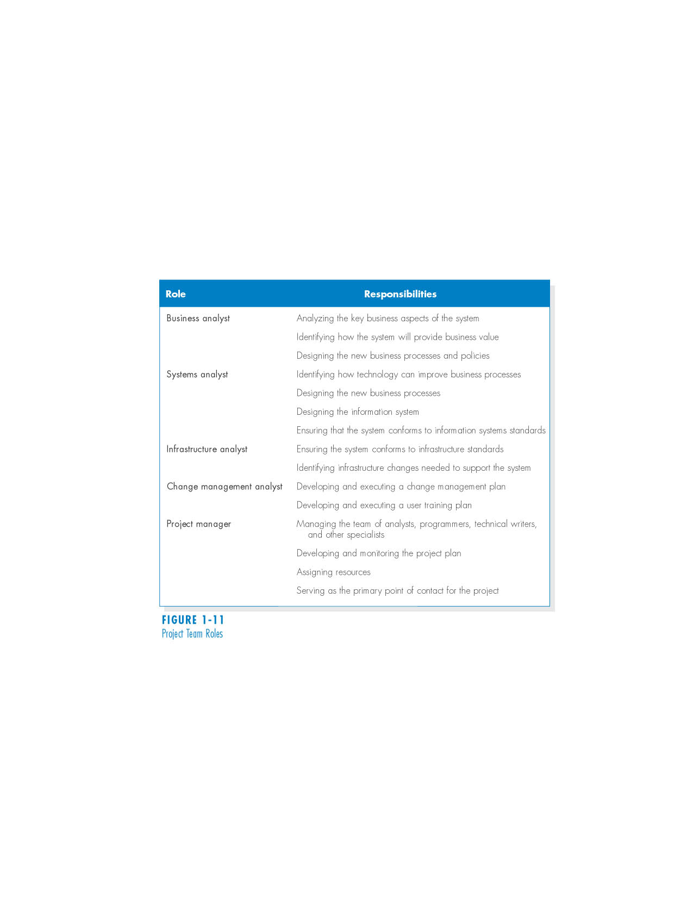
Project Team Roles
Power point Presentation for Dennis, Wixom, & Roth System Analysis and Design, 3rd Edition
Copyright2006©John Wiley & Sons.Inc

Slide 63
TERIMA KASIH

